Slide 1
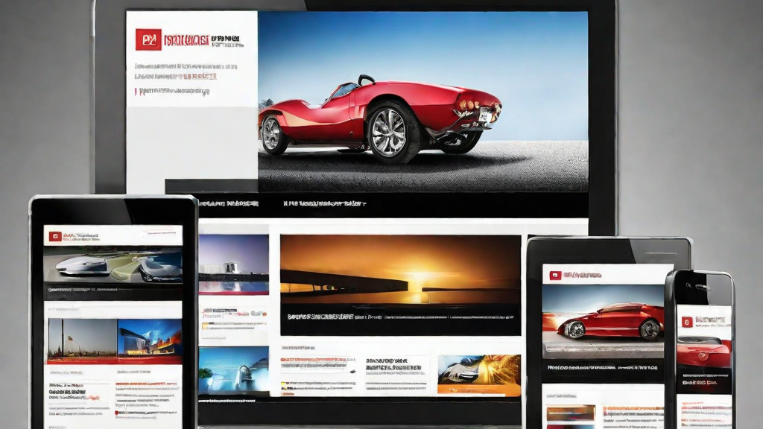
Адаптивный веб-интерфейс
подготовил: Микуцевич Вадим
УО ГГПК
ГРОДНО, 2023

Slide 2
ОГЛАВЛЕНИЕ
Введение
Отзывчивый дизайн
Адаптивный дизайн
Отзывчивый против адаптивный дизайн
Адаптивные элементы: текст
Адаптивные элементы: как работает адаптивный текст?
Адаптивные элементы: видео
Адаптивные элементы: характеристики адаптивности видео
Кроссплатформенная адаптивность
Инструменты адаптивного дизайна
Лучшие практики адаптивного дизайна
Практические примеры адаптивного дизайна
Метрики адаптивного дизайна
Заключение

Slide 3
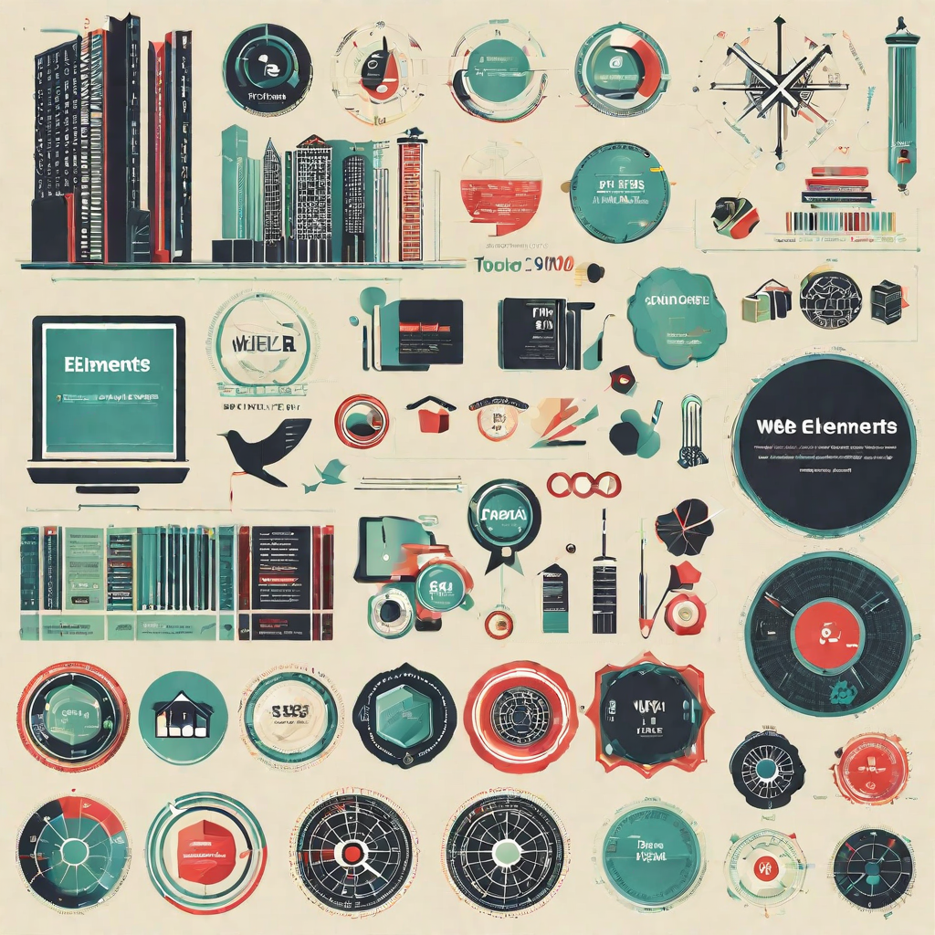
Введениe
В этой презентации мы обсудим важность адаптивного дизайна в современном цифровом мире и рассмотрим различные элементы адаптивного дизайна. Мы также коснемся кроссплатформенной адаптивности, лучших практик, тематических исследований, проблем и показателей, обсудим инструменты
адаптивного дизайна, лучшие практики, тематические исследования, проблемы и показатели. Итак, давайте погрузимся!

Slide 4
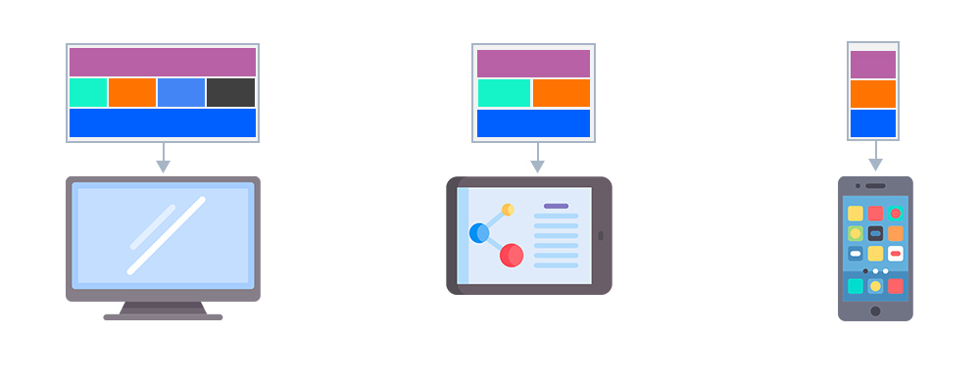
Отзывчивый дизайн
против
адаптивного дизайна

Slide 5
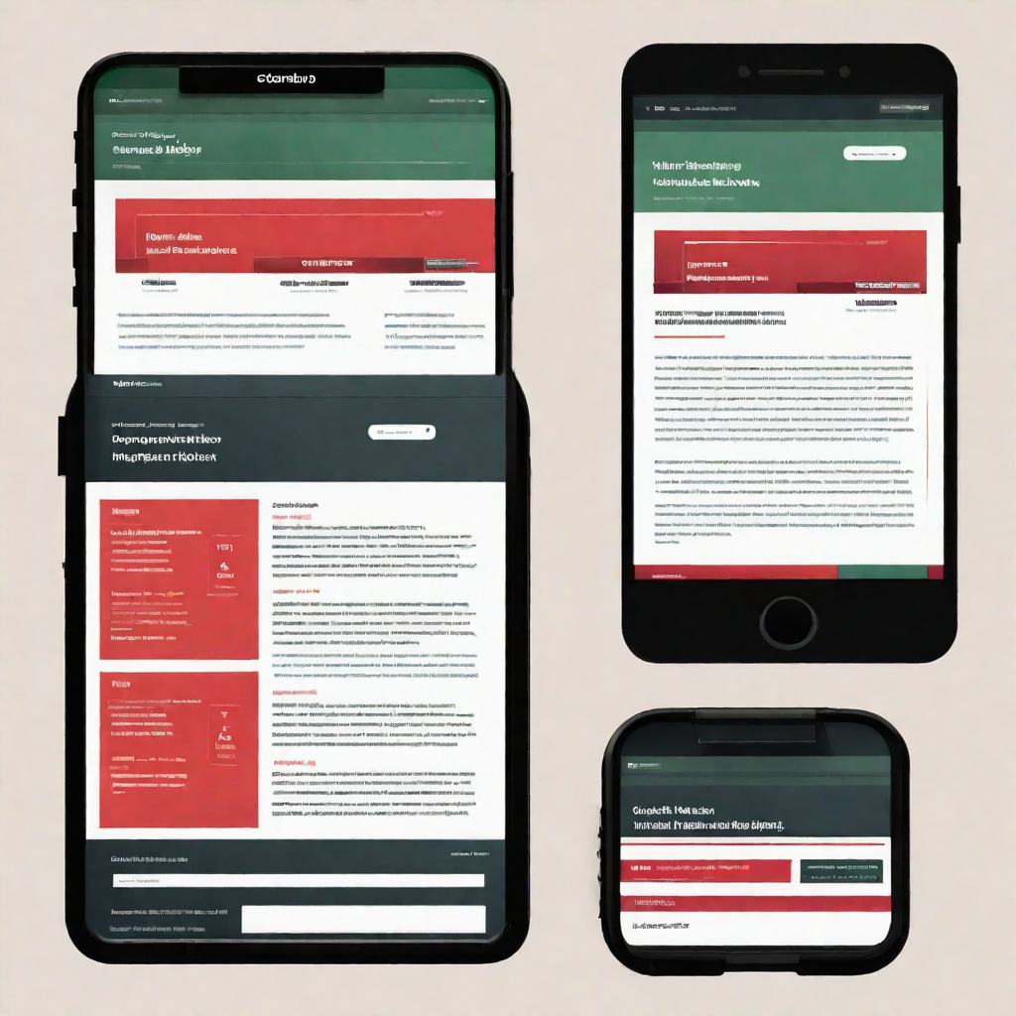
Отзывчивый дизайн
Использует плавные сетки и медиа-запросы для настройки макета и содержимого веб-сайта
в зависимости от размера
и ориентации экрана.

Slide 6
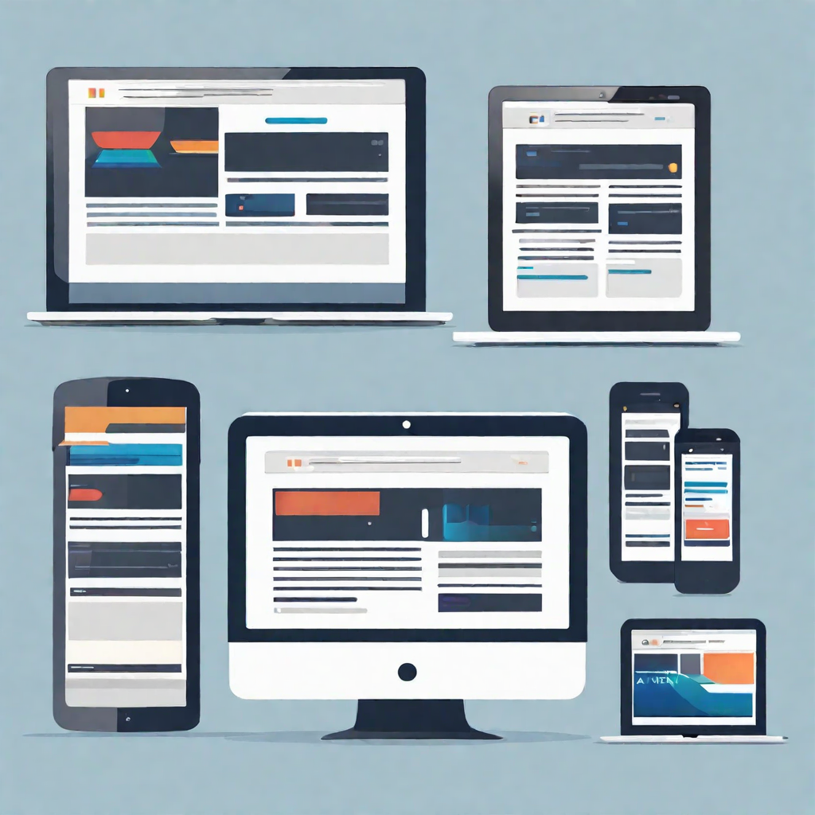
Адаптивный дизайн
Использует предопределенные макеты и контент для настройки дизайна веб-сайта в зависимости от конкретного используемого устройства, браузера или платформы.

Slide 7
Отзывчивый против адаптивного
Отзывчивый дизайн более гибок и адаптируется к различным размерам и ориентациям экрана, а адаптивный дизайн обеспечивает больший контроль и настройку для конкретных устройств и платформ.

Slide 8
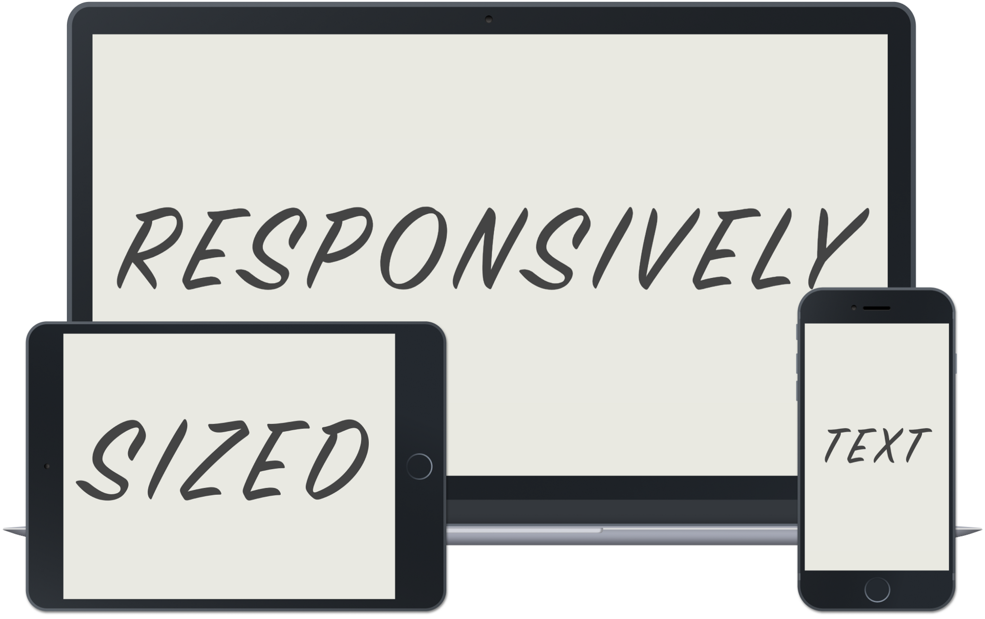
Адаптивные элементы: текст
Что такое адаптивный текст?
Адаптивный текст — это текст, который подстраивается под разные размеры и ориентации экрана.
Это гарантирует, что текст всегда разборчив и легко читается, независимо от того, на каком устройстве или платформе он просматривается.

Slide 9

Адаптивные элементы: текст
Как работает адаптивный текст?
Адаптивный текст можно создать с помощью различных методов, таких как использование относительных размеров шрифта, высоты строк и полей. Кроме того, дизайнеры могут использовать медиа-запросы для настройки типографики в зависимости от характеристик устройства, таких как размер экрана, разрешение и ориентация.

Slide 10
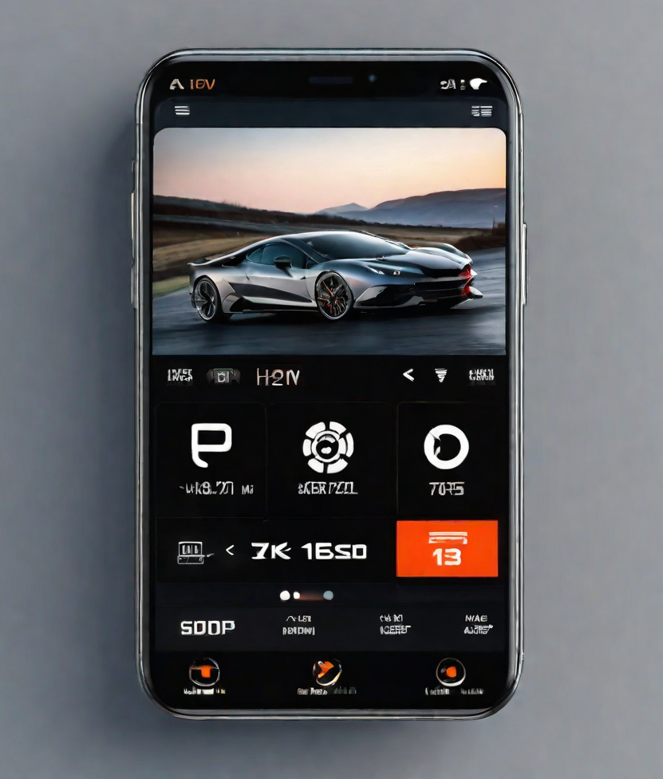
Адаптивные элементы: видео
Видео являются важной частью веб-контента и могут значительно улучшить взаимодействие с пользователем. Однако они также могут стать проблемой для адаптивного дизайна. Вот некоторые адаптивные элементы, которые следует учитывать при включении видео в веб-интерфейс:

Slide 11
1. Размер и разрешение видео
Видео должно быть оптимизировано для разных размеров и разрешений экрана. Этого можно добиться с помощью адаптивных видеопроигрывателей, которые настраивают размер и разрешение видео в зависимости от устройства и размера экрана.
2. Формат видео
Разные устройства и браузеры поддерживают разные форматы видео. Чтобы ваши видео были доступны всем пользователям, важно использовать видеоформат, совместимый с большинством устройств и браузеров. HTML5-видео — популярный выбор для адаптивного дизайна.
3. Элементы управления видео
Элементы управления видео должны быть простыми в использовании и доступными на всех устройствах. Адаптивный дизайн может включать в себя пользовательские элементы управления видео, оптимизированные для разных устройств и размеров экрана.

Slide 12
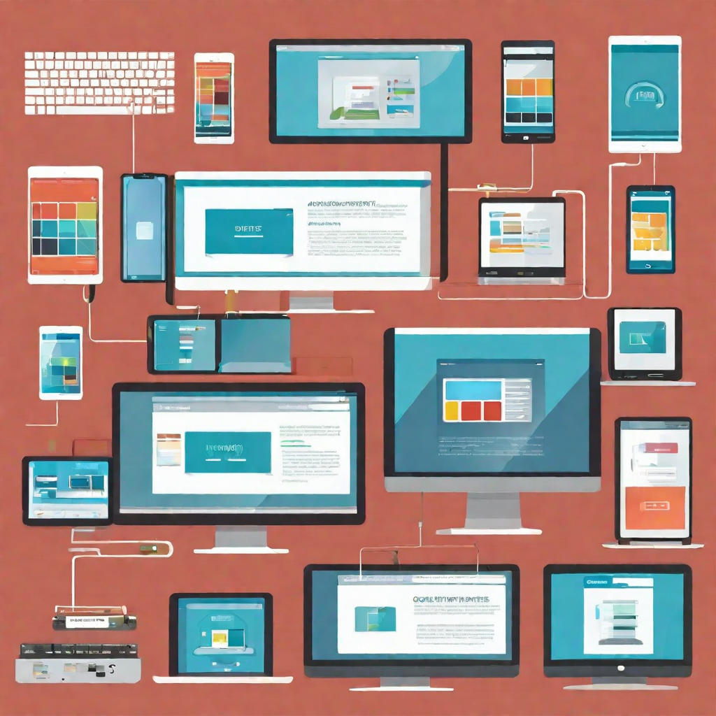
Кроссплатформенная
адаптивность
В современном мире пользователи получают доступ к веб-сайтам и приложениям на самых разных устройствах: от мобильных телефонов до настольных компьютеров. Крайне важно убедиться, что веб-интерфейс адаптирован к различным размерам и разрешениям экрана, операционным системам и браузерам, чтобы обеспечить удобство работы с пользователем. Кроссплатформенная адаптивность — это способность веб-интерфейса правильно работать на нескольких платформах и устройствах.

Slide 13
Инструменты адаптивного дизайна
Bootstrap
Bootstrap — это популярный интерфейсный фреймворк, включающий готовые компоненты и стили для адаптивного веб-дизайна. Он также включает инструменты для создания адаптивного дизайна, такие как точки останова и служебные классы для скрытия/отображения контента в зависимости от размера экрана.
Sketch
Sketch — популярный инструмент дизайна, который включает в себя функции для создания адаптивного дизайна, такие как монтажные области для экранов разных размеров и возможность создавать адаптивные символы, которые адаптируются в зависимости от размера контейнера.
Adobe XD
Adobe XD — это инструмент дизайна, который включает функции для создания адаптивного дизайна, такие как адаптивное изменение размера и возможность создавать повторяющиеся сетки, которые адаптируются в зависимости от размера контейнера. Он также включает инструменты для создания интерактивных прототипов, которые можно тестировать на разных устройствах.

Slide 14
Лучшие практики адаптивного дизайна
Расставьте приоритеты в иерархии контента, чтобы обеспечить легкий доступ к важной информации на всех устройствах.
Используйте ясный и краткий язык, чтобы обеспечить удобочитаемость на небольших экранах.
Оптимизируйте изображения и видео для экранов разных размеров и разрешений, чтобы обеспечить быструю загрузку.
Создавайте дизайн для сенсорных экранов и учитывайте сенсорные жесты при создании интерактивных элементов.
Протестируйте свой дизайн на нескольких устройствах и платформах, чтобы обеспечить единообразие взаимодействия с пользователем.

Slide 15
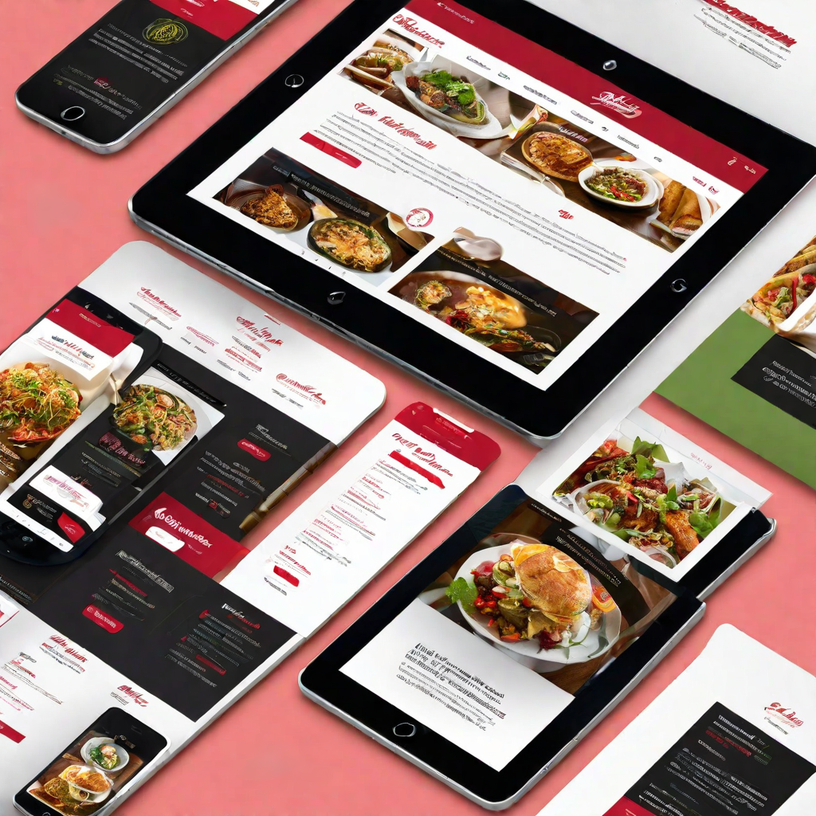
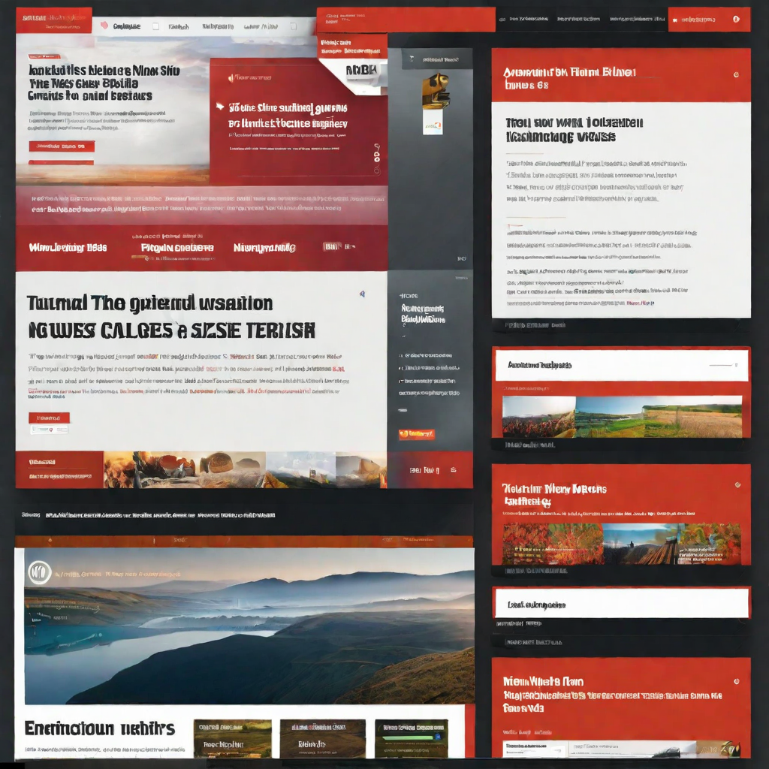
Практические примеры адаптивного дизайна
Сайт ресторана
На веб-сайте ресторана реализованы элементы адаптивного дизайна для оптимизации взаимодействия с пользователем как для настольных, так и для мобильных пользователей. Версия для ПК включает изображения с высоким разрешением и подробные меню, а мобильная версия — упрощенные меню и легко читаемый текст.
Новостной сайт
На новостном сайте реализован адаптивный дизайн для оптимизации взаимодействия с пользователем для экранов разных размеров и ориентаций. Сайт имеет гибкий макет, который адаптируется к устройству пользователя, что обеспечивает удобство чтения и навигации на любом экране.

Slide 16
Метрики адаптивного дизайна
Зачем измерять адаптивный дизайн?
Метрики могут помочь вам определить эффективность вашего адаптивного дизайна и определить области для улучшения. Измеряя вовлеченность пользователей, производительность и доступность на различных устройствах и платформах, вы можете оптимизировать свой дизайн для лучшего взаимодействия с пользователем.
Ключевые показатели, которые следует учитывать
Время загрузки страницы
Показатель отказов
Показатель конверсии
Время на сайте
Показатель кликабельности
Показатель доступности

Slide 17

Заключение
Адаптивный веб-дизайн имеет решающее значение для создания беспрепятственного взаимодействия с пользователем на разных устройствах и платформах. Используя элементы адаптивного дизайна, такие как гибкий текст, масштабируемые изображения и динамическую навигацию, веб-дизайнеры могут гарантировать, что их веб-сайты доступны и удобны для всех пользователей, независимо от их устройства или платформы.
Кросс-платформенная адаптивность также важна в современном цифровом мире, когда пользователи получают доступ к Интернету с различных устройств, включая настольные компьютеры, ноутбуки, планшеты и смартфоны. Используя методы адаптивного дизайна и инструменты адаптивного дизайна, веб-разработчики могут создавать веб-сайты, которые отлично выглядят и плавно работают на всех устройствах и платформах.
В заключение, адаптивный веб-дизайн является важнейшим компонентом современной веб-разработки, и веб- дизайнеры и разработчики должны продолжать быть в курсе последних тенденций, лучших практик и инструментов, чтобы создавать эффективные и привлекательные веб-сайты для всех пользователей.

Slide 18
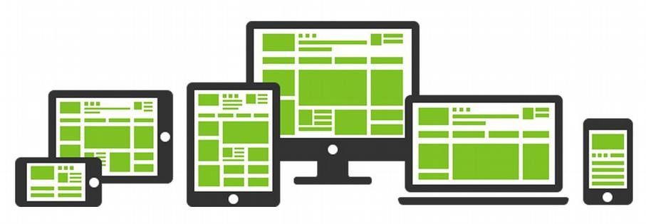
СПАСИБО ЗА ВНИМАНИЕ !

